Slide 1
Claude Code
新知與工具分享
Claude.md × Cmux 終端機 × CC Alias & NO FLICKER 模式

Slide 2
今天的主題
01
02
03
CC Alias &
NO FLICKER 模式
Claude.md
Cmux 終端機
Gemini 記憶遷移提示詞
CLAUDE.md的12 條規則
核心特色
Mac / Windows 安裝
完整差異對照表
macOS / Linux / PowerShell 安裝

Slide 3
01
Claude.md
Gemini 個人化記憶遷移 × 12 條規則

Slide 4
將 AI 記憶遷移到其他 AI 平台
目的
大家希望把AI的記憶搬到Gemini上。
複製建議的提示詞，貼到另一個 AI 應用程式，生成個人偏好和風格的摘要。
同樣可用於CLAUDE.md內以建立更具個人化的agent。
Gemini 官方連結： gemini.google/tw/import-memory/?hl=zh-TW

Slide 5
Gemini 提示詞（英文版）
prompt_en.md
You are helping me import context from one AI assistant to another. Your job is to go through our past conversations and sum up what you know about me.
In the output, please avoid using any first-person pronouns (I, my, me, mine) and any second-person pronouns (you, your, yours). Instead, refer to the individual you have learned about as “the user” or use neutral phrasing.
Preserve the user’s words verbatim where possible, especially for instructions and preferences.
Categories (output in this order):
1. Demographics Information: Preferred names, profession, education, and general residence.
2. Interests & Preferences: Sustained, active engagements (not just owning an object or a one-time purchase).
3. Relationships: Confirmed, sustained relationships.
4. Dated Events, Projects & Plans: A log of significant, recent activities.
5. Instructions: Rules I’ve explicitly asked you to follow going forward, “always do X”, “never do Y”, and corrections to your behavior. Only include rules from stored memories, not from conversations.
Format:
Divide the content into the labeled section using the categories above. Try to include verbatim quotes from my prompts that justify each entry. Structure each entry using this format:
* The user’s name is <name>.
* Evidence: User said “call me <name>”. Date: [YYYY-MM-DD].
Output:
- Output ONLY the requested information. Do not include any conversational filler, intro text, or sign-offs.
Finally, complete the sentence “Imported from: <name>”, where name is ChatGPT, Claude, Grok, etc. This must be the absolute final text in your response.

Slide 6
Gemini 提示詞（中文版）
prompt_zh.md
幫我把 AI 助理的脈絡資料匯入另一個 AI 助理。你的工作是瀏覽我們過去的對話，然後總結你對我的瞭解。
請勿在輸出內容中使用第一人稱代名詞 (我、我的) 和第二人稱代名詞 (你、你的)，而是改用「使用者」或中性用語，稱呼你從資料中瞭解的這個對象。
盡可能保留使用者說的每一字句，特別是指令與偏好設定。
類別 (照以下順序輸出)：
1. 使用者資訊：慣用名稱、職業、教育程度和居住地。
2. 興趣與偏好：持續積極參與的活動 (不只是擁有某個物品或購買過一次的東西)。
3. 關係：已確認的長期關係。
4. 標註日期的事件、專案與計畫：近期重大活動的記錄。
5. 指令：我明確要求你在之後遵守的規則，包括「哪些一定要做」、「哪些絕對不能做」，以及對你之前行為的更正。僅納入個人化記憶中的規則，不含對話內容。
格式：
將內容依上述類別分段。盡量引用我在提示詞說過的原話，證明你總結的各個項目。按照下列格式建立各個項目：
使用者的名字是<name>。
- 證據：使用者說「叫我<name>」。日期：[YYYY-MM-DD]。
輸出內容：
- 將最終輸出摘要的格式設為文字區塊。

Slide 7
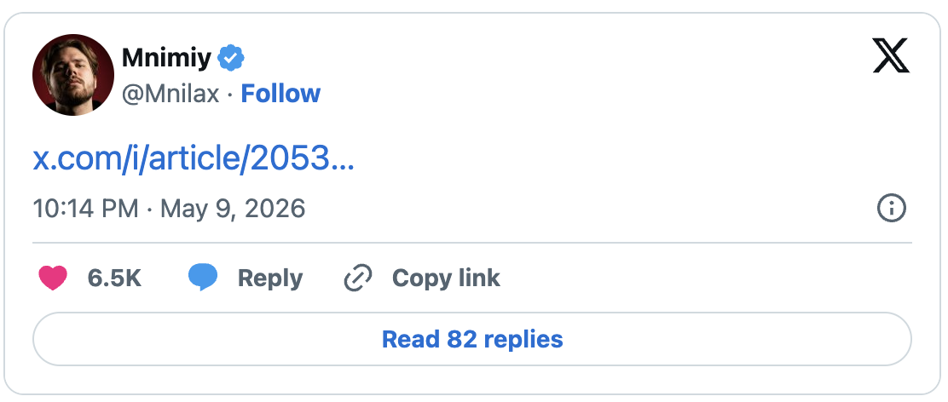
CLAUDE.md的12 條規則
2026 年 1 月
2026 年 2 月
2026 年 5 月
Andrej Karpathy
Forrest Chang
Mnimiy
（OpenAI 共同創辦人）
（軟體工程師）
（資深 AI 工程師）
AI 遇到不確定時自行假設，不發問
AI 傾向以複雜架構解決可用簡單方式處理的問題
AI 順手「整理」周邊程式碼
整理為 4 條 CLAUDE.md 規則
錯誤率 41% → 11%
GitHub 斬獲逾 12 萬顆星
六週 × 30 個專案實測
新增 8 條規則
錯誤率 11% → 3%

Slide 8
4 條核心規則
Karpathy × Chang | 41% → 11%
1
Think Before Coding
2
Simplicity First
先釐清假設與模糊處，遇到不確定就停下來發問，絕不盲目猜測或替使用者做決定；有更簡單的解法主動提出
最少程式碼解決問題，嚴拒過度工程化、推測未來需求的功能或不必要的抽象層
3
Surgical Changes
4
Goal-Driven Execution
將任務轉化為可驗證的具體目標（例如：寫出測試並讓它通過），為多步驟任務建立帶有檢查點的計畫，讓 AI 能基於明確的成功標準自主迭代到完成。
只動與需求直接相關的範圍，絕不順手改善周邊程式碼

Slide 9
新增 8 條規則
Mnimiy | 11% → 3%
5
Use the model only for judgment calls
9
Tests verify intent, not just behavior
分類、摘要 OK；Routing、if-else 交給程式碼
測試要測「邏輯」，不是只測「有回傳」
6
Token budgets are not advisory
10
Checkpoint after every significant step
4K/task、30K/session，快超出就重開，不要無聲超用
多步驟任務，每步確認狀態，防止後續錯誤累積
7
Surface conflicts, don't average them
11
Match the codebase's conventions, even if disagree
兩種寫法衝突時，選一種說明理由，不要折衷混用
舊有一致性 > AI個人新審美，不偷偷引入新風格
8
Read before you write
12
Fail loud
先理解周圍程式碼脈絡，再動手修改
不確定就說，不裝成功、不默默跳過任何步驟

Slide 10
AI 編碼錯誤率大幅下降
41%
11%
3%
原始錯誤率
4 條規則後
12 條規則後
無任何 CLAUDE.md 規範
Karpathy × Chang 2026.02
Mnimiy 新增 8 條 2026.05
錯誤率(Mistake rate)：task required correction or rewrite to match intent.

Slide 11
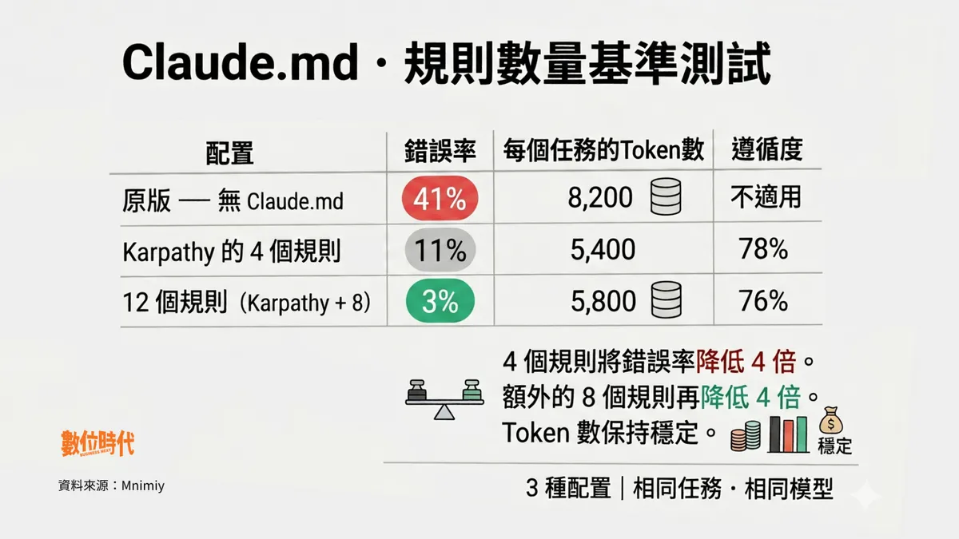
破除「規則越多越失控」的遵循度迷思
遵循度(Compliance)： how often Claude visibly applied the relevant rule when it was applicable.

Slide 12
完整 CLAUDE.md 12-rule 模板（複製即用）
# CLAUDE.md — 12-rule template
## Rule 7 — Surface conflicts, don't average them
These rules apply to every task unless explicitly overridden.
If two patterns contradict, pick one (more recent/tested).
Bias: caution over speed on non-trivial work.
Explain why. Flag the other for cleanup.
Don't blend conflicting patterns.
## Rule 1 — Think Before Coding
State assumptions. If uncertain, ask rather than guess.
## Rule 8 — Read before you write
Push back when a simpler approach exists.
Before adding code, read exports, immediate callers.
Stop when confused. Name what's unclear.
"Looks orthogonal" is dangerous. Ask if unsure.
## Rule 2 — Simplicity First
## Rule 9 — Tests verify intent, not just behavior
Minimum code that solves the problem. Nothing speculative.
Tests must encode WHY behavior matters.
No features beyond what was asked.
A test that can't fail when logic changes is wrong.
No abstractions for single-use code.
## Rule 10 — Checkpoint after every significant step
## Rule 3 — Surgical Changes
Summarize what was done, verified, what's left.
Touch only what you must. Clean up only your own mess.
If you lose track, stop and restate.
Don't "improve" adjacent code. Match existing style.
## Rule 11 — Match conventions, even if you disagree
## Rule 4 — Goal-Driven Execution
Conformance > taste inside the codebase.
Define success criteria. Loop until verified.
Surface harmful conventions; don't fork silently.
Don't follow steps. Define success and iterate.
## Rule 12 — Fail loud
## Rule 5 — Use model only for judgment calls
"Completed" is wrong if anything was skipped silently.
Use for: classification, drafting, summarization.
"Tests pass" is wrong if any were skipped.
Do NOT for: routing, retries, deterministic transforms.
Default to surfacing uncertainty, not hiding it.
If code can answer, code answers.
## Rule 6 — Token budgets are not advisory
Per-task: 4,000 tokens. Per-session: 30,000 tokens.
Surface the breach. Do not silently overrun.

Slide 13
Other takeaway from Mnimiy
CLAUDE.md是最被低估的文件。大多數開發者通常會犯三類錯誤：
當成偏好垃圾桶
乾脆不用
複製模板後不再管
什麼習慣都往裡塞
每次重新 prompt
不更新
膨脹到 4000+ tokens
AI 規則遵守率掉到 30%
造成 5 倍 token 浪費
不同 session 行為不一致
可能有效兩週
但隨 codebase 演進悄悄失效
網路流傳但可能反而破壞 AI 表現：
① 寫範例不如寫規則（具體範例會比抽象規則消耗更多 token、AI 會對範例產生「過度擬合 (Over-fit)」）
② 情緒喊話是純雜訊："Be careful" / "think hard" / "act senior" → AI 本就自認是資深工程師，此空泛指令遵守率暴跌至 30%
③ 依賴特定工具的死指令（工具未安裝時靜默失效）
不要盲目套用這 12 條規則「一個針對你真實痛點量身打造的 6 條規則，絕對勝過一個塞滿了 6 條你永遠用不到的 12 條規則範本。」

Slide 14
02
Cmux 終端機
比一般 Terminal 更好用的 Claude Code 操作介面

Slide 15
Cmux 核心特色
多視窗並行
T
Command+T 開多個 Session，像多個分身同時幫你工作
分割視窗
=
水平或垂直分割，同時監控多個任務進度
垂直側邊欄
|
階層式資料夾管理對話，不同主題井然有序
Shift+Enter
>
比 /+Enter 更自然，貼近一般 AI 對話輸入習慣
滑鼠全功能
+
點選插入游標、拖拉圖片與資料夾路徑直接丟入終端機

Slide 16
Cmux 安裝方式
Mac 安裝
Windows 替代方案
點擊連結後，依照一般 Mac App 安裝流程完成即可。
cmux.com/zh-TW
Cmux 目前不支援 Windows，以下為替代方案：
Windows Terminal
預設使用
Win11 內建，多分頁、自訂顏色，零安裝
前往 cmux.com
WMUX
想要 Cmux 體驗
Windows 版 Cmux，分割視窗、多 session 並排
Tabby
跨平台 + 好看
免費開源，視覺效果好，支援分割視窗

Slide 17
03
CC Alias & NO FLICKER 模式
CLAUDE_CODE_NO_FLICKER=1 — 差分渲染引擎（v2.1.89+）

Slide 18
開發者可能遇到這些問題
這些都不是 bug，是 Claude Code 預設渲染模式導致的。
想滾輪往上看對話？畫面刷新了，內容不見了
AI 回覆程式碼時，畫面一直跳一直閃，眼睛很累
想用滑鼠選文字複製？選不到，或選到不是你要的
聊天越久，終端機變得越來越慢、越來越吃記憶體
讓 Claude Code 的終端機更好用：不閃爍、能滾動、滑鼠能用、快速啟動
好消息： 一行設定，全部解決
社群評價：「從終端機 hack 變成像原生 App 的體驗。」

Slide 19
macOS / Linux 安裝
1
建立 cc alias
echo "alias cc='cd ~/你的專案路徑 && CLAUDE_CODE_NO_FLICKER=1 claude'" >> ~/.zshrc && source ~/.zshrc
2
確認 alias 生效
type cc
# 應顯示：cc is an alias for ...
3
啟動測試
cc
# 滾輪可回看、畫面不閃爍 = 成功

Slide 20
Windows PowerShell 安裝
Windows 的 PowerShell 不支援 alias 語法，
改用 function，寫入 PowerShell Profile 讓每次開終端機都自動生效。
1
用系統管理員身分開啟 PowerShell
4
加入 cc function
開始功能表搜尋 PowerShell → 右鍵 → 以系統管理員身分執行
Add-Content $PROFILE "`nfunction cc { Set-Location 'C:\你的專案路徑'; `$env:CLAUDE_CODE_NO_FLICKER = '1'; claude @args }"
2
允許執行自訂腳本
5
重新載入 Profile
Set-ExecutionPolicy -ExecutionPolicy RemoteSigned -Scope CurrentUser
. $PROFILE
3
確認 Profile 檔案存在
6
驗證並啟動
if (!(Test-Path $PROFILE)) { New-Item -ItemType File -Path $PROFILE -Force }
Get-Command cc # 確認生效
cc # 啟動測試

Slide 21
完整差異對照
功能 | 預設模式 | NO_FLICKER 模式
畫面閃爍 | 每個 token 整螢幕重繪 | 差分渲染，穩定流暢
滑鼠滾輪回看 | X | O（滾上去自動暫停 auto-follow）
Page Up / Down | X | O
滑鼠選取複製 | X 需用終端機原生選取 | O 拖選即複製，雙擊選詞，三擊選行
滑鼠點擊操作 | X | O 點擊定位游標、展開折疊、開連結
輸入框位置 | 隨輸出移動 | 固定在底部
記憶體佔用 | 越聊越多（可達 800MB+） | 恆定（只渲染可見訊息）
所有 Claude Code 功能 | 正常 | 正常（無影響）

Slide 22
今天的重點
用對工具，讓 Claude Code 更聰明
Claude.md
量身打造規則比套模板有效；善用 Gemini 提示詞跨平台保存記憶
Cmux
多視窗、側邊欄、滑鼠全功能；Windows 可選 WMUX / Tabby 替代
CC Alias & NO FLICKER
一行設定 解決閃爍、滾輪、滑鼠等痛點 外加快速啟動（Mac + Windows 均適用）

